Slide 1
Curso Direito à Memória e à Verdade
Módulo II Unidade II Aula 16 – Movimentos de Esquerda Fora do Brasil
Objetivo da aula
Contextualizar os movimentos de resistência na América Latina e no Mundo na década de 60.

Slide 2
Curso Direito à Memória e à Verdade
Módulo II Unidade II Aula 16 – Movimentos de Esquerda Fora do Brasil
Vimos os movimentos de resistência no Brasil e agora vamos entender que o que aconteceu aqui era também um reflexo dos outros países.
Em diversos países os movimentos sociais reivindicavam alternativas de mudança drástica.
Estados Unidos - o movimento pelos direitos civis congregava multidões na reivindicação pela igualdade dos direitos entre brancos e negros;
França e outros países europeus - estudantes protestavam contra os regimes políticos demandando mais liberdade e igualdade;
América Latina - a revolução cubana se tornava ícone das mudanças sociais e políticas a serem executadas no continente.

Slide 3
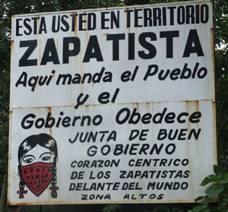
Curso Direito à Memória e à Verdade
Módulo II Unidade II Aula 16 – Movimentos de Esquerda Fora do Brasil
A partir da revolução cubana a luta armada revolucionária se tornou incessante na maior parte dos países latino-americanos.
São exemplos de movimentos, principalmente nacionalistas:
Zapata e Villa no México;
Sandino em Nicarágua;
Farabundo Martí em El Salvador.
O impacto da revolução provocou a ruptura com os movimentos tradicionais de esquerda na América Latina. Os grupos armados germinavam como reação aos partidos comunistas, menos na Venezuela e Colômbia como veremos a seguir.

Slide 4
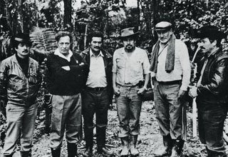
Curso Direito à Memória e à Verdade
Módulo II Unidade II Aula 16 – Movimentos de Esquerda Fora do Brasil
Venezuela
O próprio partido comunista conduziu a tentativa guerrilheira.
Colômbia
A resistência armada de Marquetalia e o partido comunista dirigiram várias ações de “autodefesa”.
Em 1965 a guerrilha de Marquetalia foi exterminada obrigando o partido comunista a redefinir sua estratégia de luta que incluía a formação de frentes eleitorais. Milhares de seus membros foram assassinados, e as FARC foram dando continuidade às ações armadas.
Participantes da Marquetalia

Slide 5
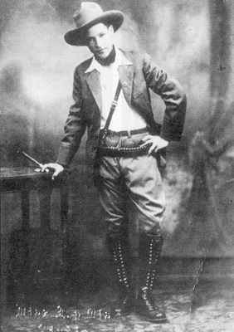
Curso Direito à Memória e à Verdade
Módulo II Unidade II Aula 16 – Movimentos de Esquerda Fora do Brasil
Na América Latina, muitos movimentos armados de libertação se fundaram sobre as bases de antigos movimentos derrotados.
Frente Sandinista de Libertação Nacional da Nicarágua que proclamava sua lealdade às guerrilhas de Augusto César Sandino que lutou contra as tropas norte-americanas nos anos 20;
MR-13 da Guatemala, fundado em 1962 por jovens oficiais do exército e leais à memória do regime nacionalista de Jacobo Arbenz derrocado pela CIA em 1954.
Augusto César Sandino

Slide 6
Curso Direito à Memória e à Verdade
Módulo II Unidade II Aula 16 – Movimentos de Esquerda Fora do Brasil
O triunfo de Fidel Castro sobre as tropas mal treinadas e comandadas pelo ditador Fulgêncio Batista, ajudou a criar a teoria do “foco”.
Você conhece a teoria do “foco”? Sabe em que consistia?

Slide 7
Curso Direito à Memória e à Verdade
Módulo II Unidade II Aula 16 – Movimentos de Esquerda Fora do Brasil
Sustentavam os proponentes desta teoria que, mediante cuidadosa escolha de uma base rebelde no campo, um pequeno contingente de guerrilheiros disciplinados podia, através da ação armada e da propaganda dirigida no sentido de agitar as massas, desestabilizar um governo opressor e posteriormente derrubá-lo.
Esta teoria, que funcionou em Cuba, não logrou êxito em nenhum outro lugar da América Latina.

Slide 8
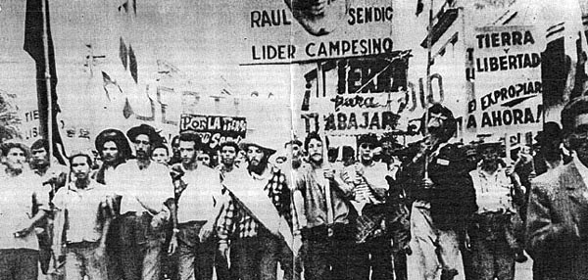
Curso Direito à Memória e à Verdade
Módulo II Unidade II Aula 16 – Movimentos de Esquerda Fora do Brasil
Grupos guerrilheiros concentrados nas áreas urbanas
Exército de Libertação Nacional de Carlos Marighella no Brasil,
Montoneros, na Argentina,
MIR chileno fundado em 1967,
Movimento de Libertação Nacional Uruguaio – Tupamaros que fora exterminado ferozmente após o golpe militar de 1974.
Tupamaros em
manifestação

Slide 9
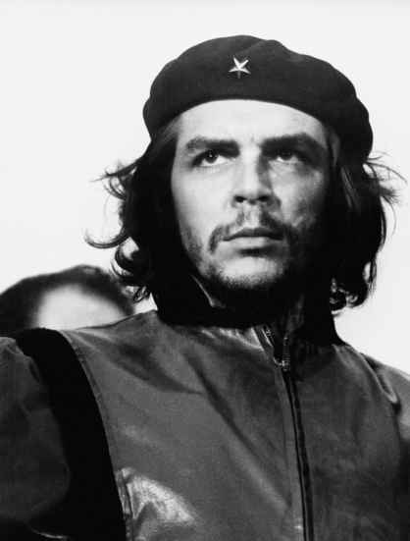
Curso Direito à Memória e à Verdade
Módulo II Unidade II Aula 16 – Movimentos de Esquerda Fora do Brasil
Na Bolívia Che Guevara organiza um movimento revolucionário que lhe trouxe o martírio e a morte em outubro de 1967.
O desastre do Che não desencorajou os revolucionários que aspiravam impor suas idéias em outros países da América Latina. Confrontados com regimes militares repressivos, na maioria jovens e da classe média, recusaram-se a abandonar seu compromisso revolucionário.
Ernesto "Che" Guevara, na famosa imagem de Alberto Korda

Slide 10
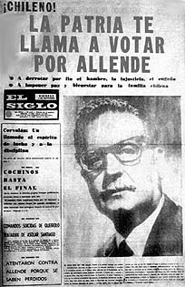
Curso Direito à Memória e à Verdade
Módulo II Unidade II Aula 16 – Movimentos de Esquerda Fora do Brasil
Inspirado pelo clima revolucionário cubano, em 1970, Salvador Allende, da Unidade Popular do Chile, composta por socialistas e comunistas, substituiu o governo de Eduardo Frei, do Partido Democrata Cristão.
Ocorreram invasões de terras e ocupações de fábricas, pressionando o governo a avançar além de seus propósitos originais. Isso fez com que as forças conservadoras pudessem obter certa rearticulação que provocou sabotagens governamentais e instabilidades políticas.
Jornal chileno em 1970

Slide 11
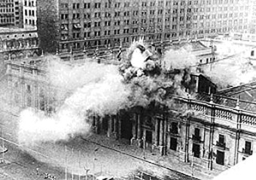
Curso Direito à Memória e à Verdade
Módulo II Unidade II Aula 16 – Movimentos de Esquerda Fora do Brasil
Os Estados Unidos, com Richard Nixon, enxergou a oportunidade de derrubar o governo de Allende através da cúpula militar chilena, pois, viam-se desafiados com a nacionalização de diversas empresas norte-americanas.
Em setembro de 1973, forças armadas chilenas, lideradas por Augusto Pinochet, bombardearam a sede do governo, numa ação que levou Allende resistir até a morte. Acabava-se aí o movimento de esquerda mais relevante da América do Sul neste período.
Palácio presidencial de La Moneda - ataque em1973

Slide 12
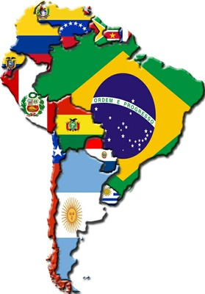
Curso Direito à Memória e à Verdade
Módulo II Unidade II Aula 16 – Movimentos de Esquerda Fora do Brasil
Os movimentos revolucionários da América Latina durante a segunda metade do século XX, demonstraram a insatisfação das classes mais desfavorecidas pelos governos tradicionais.
Em muitos casos o governo norte-americano apoiou governos ditatoriais, com o fim de sustentar o seu domínio político e ideológico na América.
Mapa América Latina

Slide 13
Curso Direito à Memória e à Verdade
Módulo II Unidade II Aula 16 – Movimentos de Esquerda Fora do Brasil
Chegamos ao final desta aula.
Guarde na memória!
O surgimento dos principais movimentos de esquerda na América Latina durante os anos 60 e 70. Começando pela Revolução Cubana, que foi o principal deles, passando pelas ações armadas na América Central, e os movimentos guerrilheiros urbanos na América do Sul.
O ponto comum de todos estes movimentos era a luta pela transformação social e econômica dos países, os quais estavam subordinados à esfera ideológica dos Estados Unidos.

